Slide 1

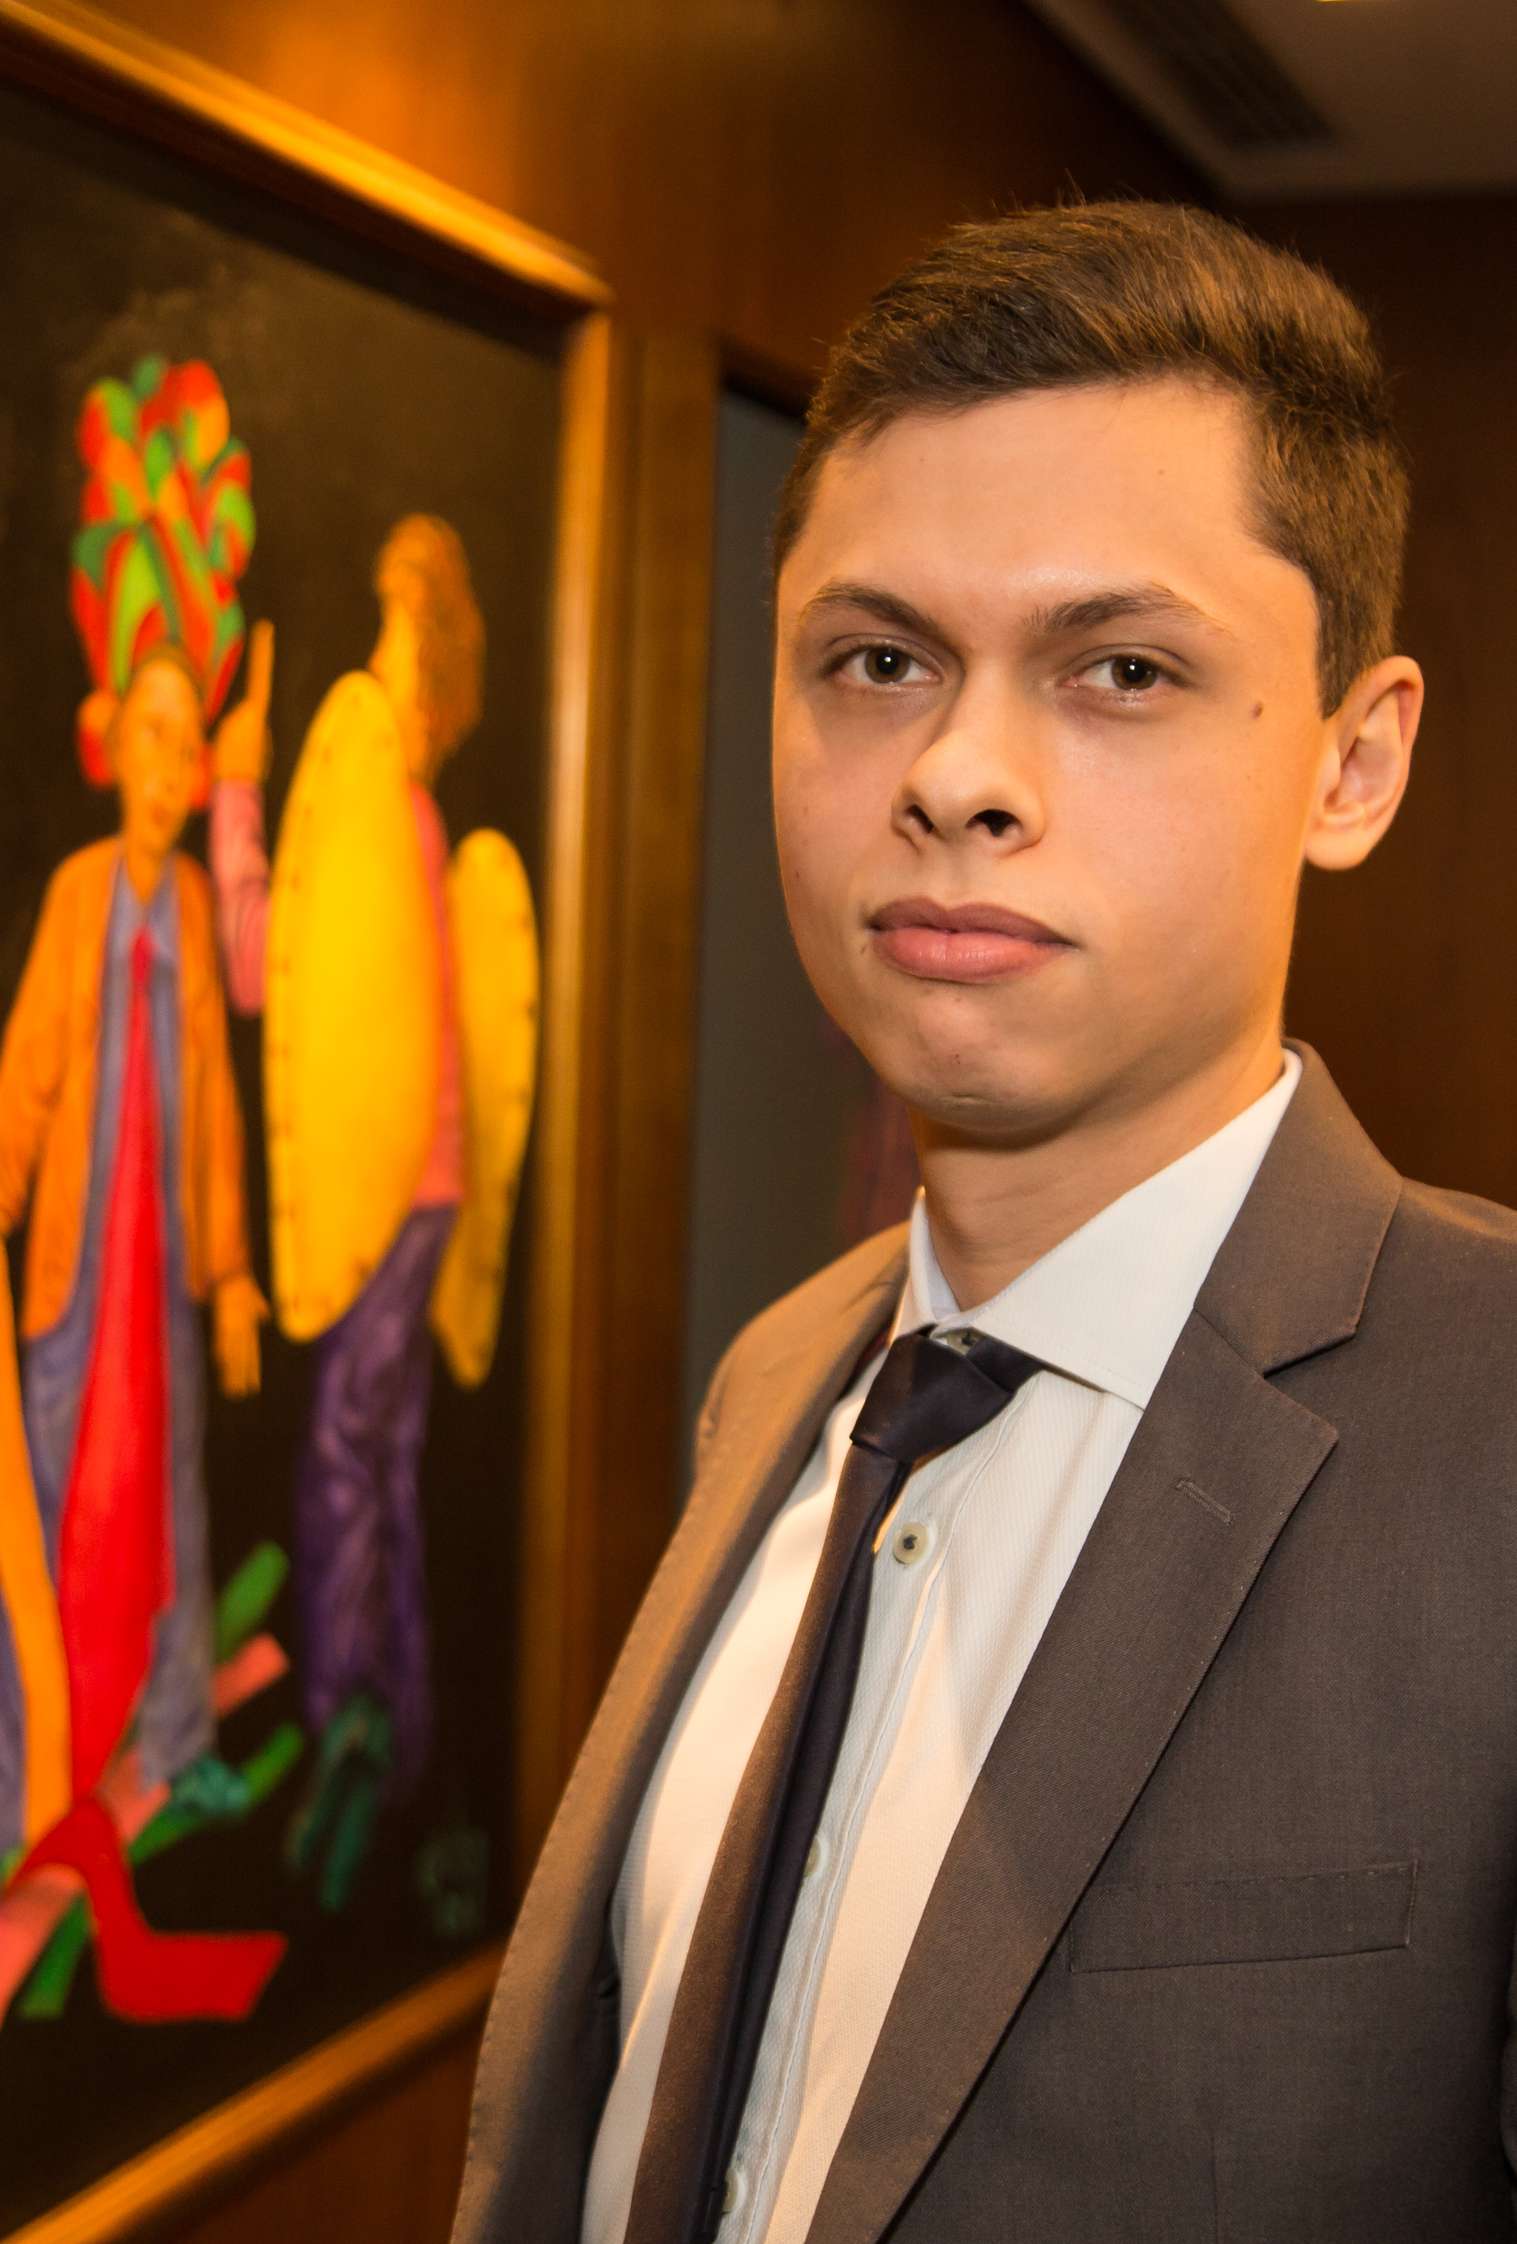
Tema escolhido: Política
Fundador/Desenvolvedor: Gabriel Namur - 1ADSB
Politicando: Informação que transforma, cidadania que impacta!

Slide 2
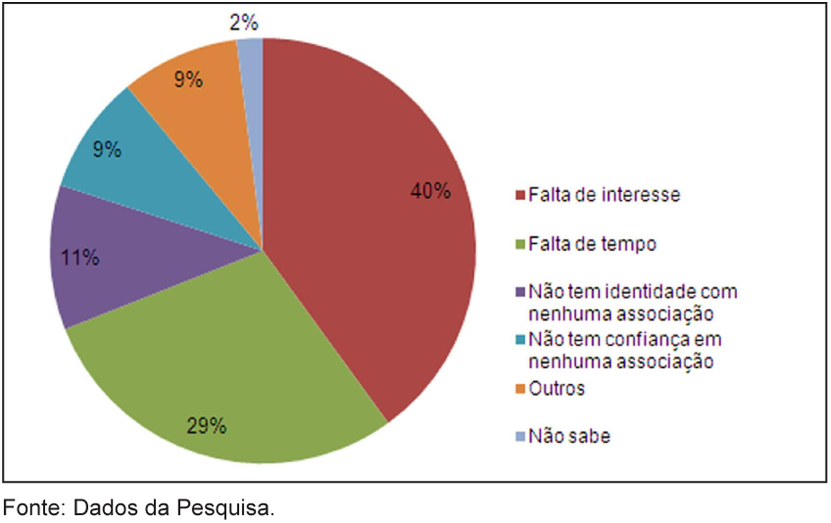
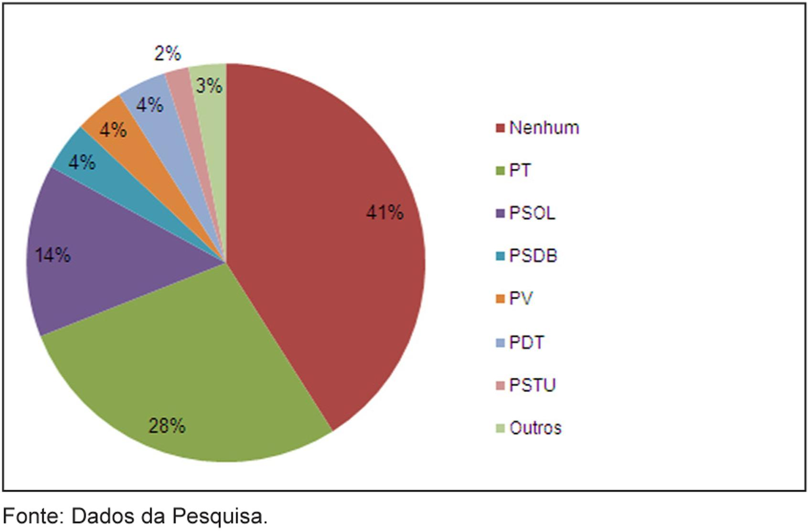
Nosso contexto...
Motivos para a não participação:
Identificação com partidos políticos:
Gráficos extraídos de: O paradoxo da democracia: A participação política do brasileiros no cenário entre 2017 a 2020. Artigo, Encarte Digital 1 - Civitas, Rev. Ciênc. Soc. 15 (1), Jan-Mar 2020.

Slide 3
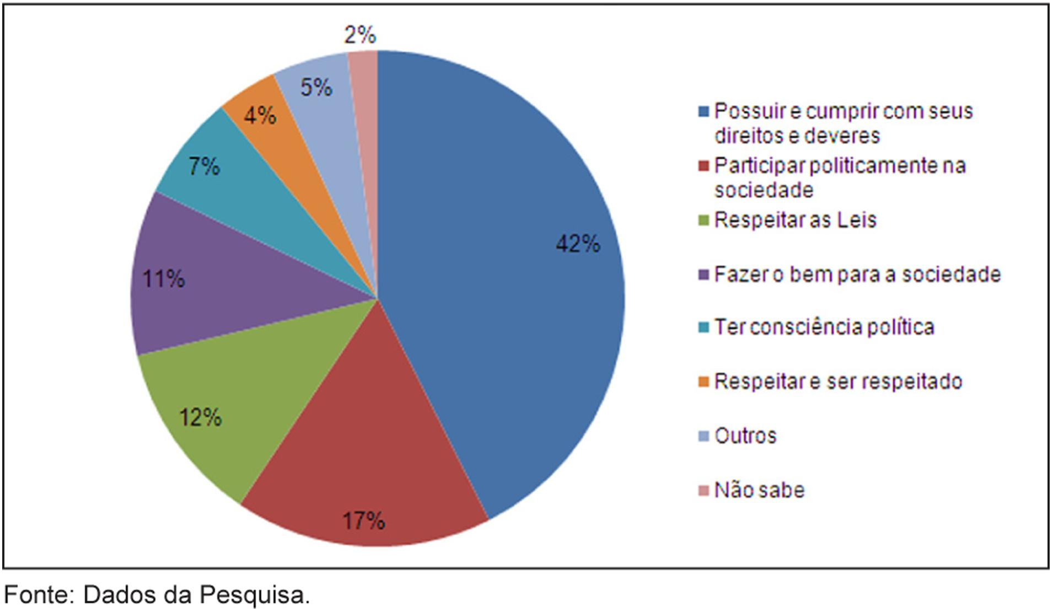
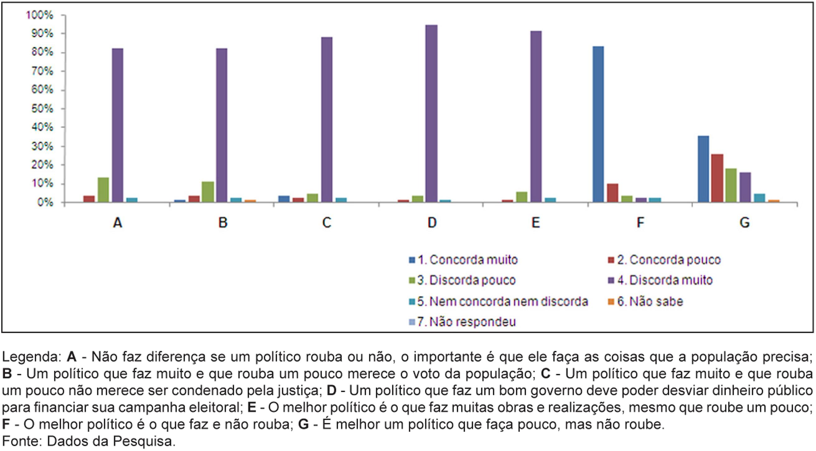
Nosso contexto...
O que é ser cidadão para você?
Avaliações acerca da política e o trato com os recursos públicos:
Gráficos extraídos de: O paradoxo da democracia: A participação política do brasileiros no cenário entre 2017 a 2020. Artigo, Encarte Digital 1 - Civitas, Rev. Ciênc. Soc. 15 (1), Jan-Mar 2020.

Slide 4

Contexto Pessoal...
🤔
⚖️
👨‍⚖️
2013: Início das Manifestações de 2013
2015: Ingresso na Faculdade de Direito
2017: Estágio na Defensoria Pública do Estado de São Paulo
2020 – 2022: Atuação como Advogado na Defensoria Pública do Estado de São Paulo
Trabalho-alvo: Defesa a questões relacionadas a desapropriações e remissão de posse para pessoas hipossuficientes.
Problemática: Pouca ou nenhuma consciência política (cidadã e eleitoral).
Conclusão: Situação de Hipossuficiência Financeira ≠ Situação de Hipossuficiência Cidadã!

Slide 5
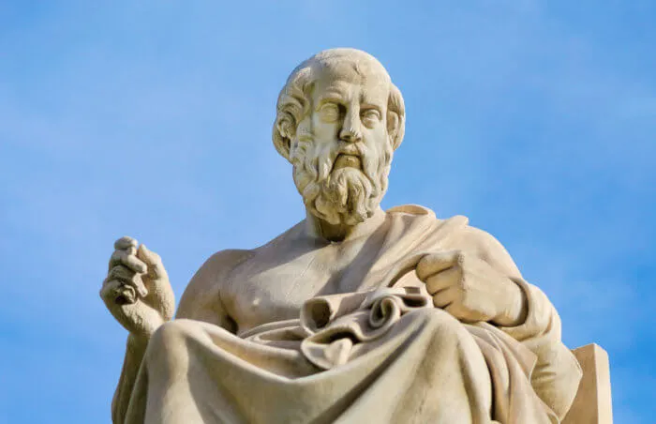
Importância do tema:
A política está presente no nosso dia a dia porque influencia as decisões que afetam a sociedade e as pessoas, como leis, políticas públicas, serviços essenciais e questões sociais e econômicas.
O custo de não se interessar por política é ser governado por quem se interessa!
A política é muitas vezes opaca para a maioria das pessoas. A linguagem técnica, os processos burocráticos e as disputas de poder dificultam o acesso e compreensão dos cidadãos comuns, tornando a política uma área complexa e distante da realidade cotidiana.
Platão (428 a.C. – 348 a.C.)
Como Resolver?

Slide 6
Através do Politicando!
Facilitação da Compreensão da Política Institucional! ✅
Acesso democrático à informação! ✅
Linguagem simples e facilitada! ✅
REPRESENTA OS VALORES:
Justiça: A política busca garantir a igualdade de oportunidades, tratamento justo e distribuição equitativa de recursos.
Solidariedade: A política defende a cooperação e o cuidado mútuo, buscando o bem-estar coletivo.
Honestidade e integridade: A política deve ser pautada pela ética, transparência e responsabilidade, promovendo a confiança dos cidadãos nas instituições e nos representantes políticos.

Slide 7
Vamos ao site !!!
👀
👀
👀

Slide 8


Maior desafio?
→ Desafios técnicos, em especial o de integrar ao site os dados presentes no Banco de Dados!
Maior superação?
→ Capacidade de abordar de forma acessível, facilitada e pedagógica os conteúdos sobre política institucional a todos!

Slide 9
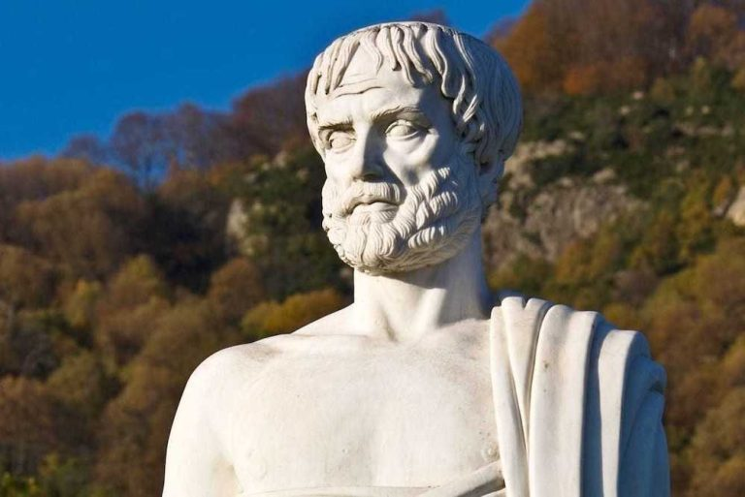
Agradecimentos... 👏
Importância Política!
Foi de extrema importância para a política, pois suas obras pioneiras e profundas forneceram bases teóricas e conceituais fundamentais para a compreensão da organização e governança das sociedades, influenciando o pensamento político até os dias de hoje.
A política é a mestra das outras ciências; através dela, buscamos o bem comum e a ordem na sociedade.
Importância na Lógica de Programação!
Teve uma influência significativa na lógica proposicional e, por extensão, na lógica booleana, que é uma base fundamental da programação. Os valores lógicos verdadeiros e falsos, são fundamentais, bem como para o desenvolvimento de operações lógicas, como AND, OR e NOT, que servem para os algoritmos de programação.
Aristóteles (384 a.C. – 322 a.C.)

Slide 10
Dúvidas? Sugestões?
(11) 2513-8888
contato@politicando.com
www.politicando.com

